Slide 1
Le groupe des soigneurs
Où pourquoi tu DOIS nous rejoindre

Slide 2

Présentation
Hey, toi petit nouveau (ou ancien désireux de prendre un dc),
Puis je te parler de ce merveilleux groupe que sont les soigneurs ?
C’est l’un des « métiers » des Garçons perdus. Il consiste à servir de médecins aux blessés et malades, même si nos moyens sont limités.
Non mais en fait ça, tu le sais déjà si tu as lu les descriptions dans les veilleuses.
Laisse moi te donner de vraies raisons de nous choisir !
Leur chef est Soul
Leur mère est Mary
Son apprentie est Joy.

Slide 3
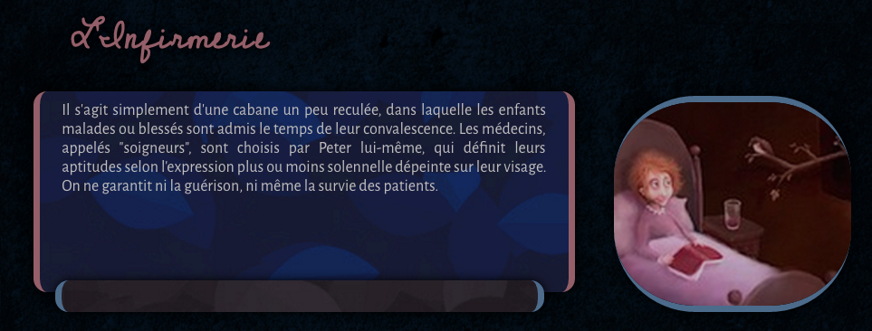
Déjà, nous avons notre propre sous-forum, l’infirmerie !
Chaque groupe à son lieu, mais en théorie seulement ! Au moins vous pouvez rp directement dans le notre.
Et puis, la description a été faite par notre chef. Et ca, c’est cool…

Slide 4
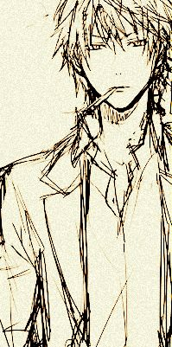
Même si nous concédons que certains sont cools (ils se reconnaitront), Soul est un merveilleux chef.
Notre chef est le meilleur !
C’était de base un prédéfini, fait par Peter, suite à des demandes des membres car son absence nous handicapait un peu.
Grâce à Lòng qui l’a convaincu, il nous a rejoint et a rajouté un background considérable à ce personnage.
C’était il y a un moment déjà, et depuis, il est devenu un membre important du forum.
Soul, dit L’immuable

Slide 5

De plus, il est
IRP
Joueur
Impassible
Dévoué
Observateur
Flexible
Brillant
Désespéré
Adulte ?
A l’écoute
#NoHomo (avec Lòng)
Méthodique
Serviable
Aime rire

Slide 6
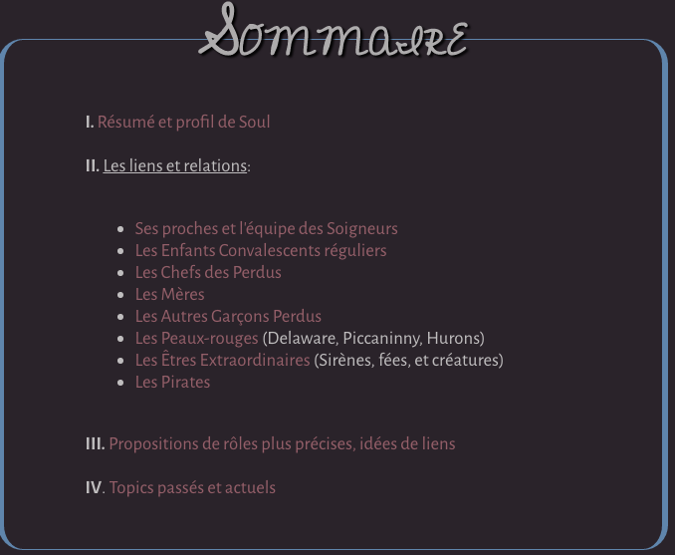
Son dé est le plus rempli du forum, il en a même un sommaire !
Sérieusement, prosternez vous.
Et si un jour vous avez besoin d’un renseignement, allez voir son dé. Mine d’or.
En perpétuel mise à jour…

Slide 7





C’est aussi lui qui donne les fonctions.
Car on aime bien les fonctions, comme :
Bras droit de Soul, un peu de chirurgie, second le chef des soigneurs lors des opérations les plus délicates. Responsable de l'Infirmerie en l'absence de Soul. Est multi-tache
Ambulancier tout terrain, va le plus souvent sur le front donner les premiers soins et rapatrier vers l'Infirmerie les blessés les plus graves.
Herboriste, s'occupe des blessures intermédiaires, des "rafistolages" et de la surveillance des plus jeunes soigneurs avec l'aide des Mères
bandages, coursier, parfois aussi nettoyer plaies et instruments sous la surveillance de Jay.
Mais en fait, c’est surtout IRP car chacun choisit ce qu’il veut faire en fonction de son personnage.
Nettoyage des instruments, pansements, désinfection, distributions des traitements

Slide 8
D’ailleurs, les membres.
Il paraît que Peter nous choisit car nous sommes solennel, mais nous pouvons aussi être :
Enfants de médecin
Joyeux-ses
Colériques
Passionné-e-s
Fort-e-s
Rêveurs-ses
Désillusionné-e-s
Des petit-e-s comme des grand-e-s

Slide 9

Les soigneurs ont longtemps été exclusivement féminins (au grand damne de Soul). La tendance commence à peine à changer mais les filles restent majoritaires.
En grande majorité des filles
En même temps, les garçons c’est bête et ca s’évanouit à la vue du sang, on ne peut pas leur confier ce rôle là.
Oh et maman est misandre.

Slide 10
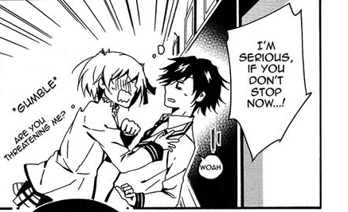
Et une plus forte proportion à grandir
Maman n’est pas contente !
Mais Soul ne montre pas vraiment l’exemple

Slide 11
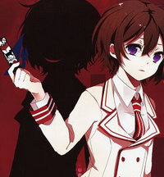

D’ailleurs en parlant des mamans
Mary, mère des soigneurs,
Dit « La sanglante »
Joy mère apprentie des soigneurs,
Dit « La stone »

Slide 12
Elles sont toutes deux merveilleuses et aimées
N’essaye même pas de me contredire…

